Slide 1
第七章 会计凭证

Slide 2
一、会计凭证的意义和种类
（一）会计凭证
会计凭证：记录经济业务、明确经济责任，具有法律效力、作为记账依据的书面证明。
会计凭证的作用：
记录经济业务；
为登记账簿提供合理合法记账凭证；
明确经济责任；
实行会计监督

Slide 3
一、会计凭证的意义和种类
（二）会计凭证的种类
1、原始凭证：又称单据，在经济业务发生或完成时所取得或填制的，载明经济业务具体内容和完成情况，明确业务经办人员责任的书面证明，是进行会计核算的原始资料和依据。

Slide 4
一、会计凭证的意义和种类
（二）会计凭证的种类
2、记账凭证：又称记账凭单，由会计人员根据审核无误的原始凭证或原始凭证汇总表，按账簿登记的要求归类整理，指明账户的名称、记账方向和金额，作为登记账簿的直接依据的会计凭证。

Slide 5
一、会计凭证的意义和种类
（二）会计凭证的种类
按复式记账凭证用途：
通用记账凭证

Slide 6
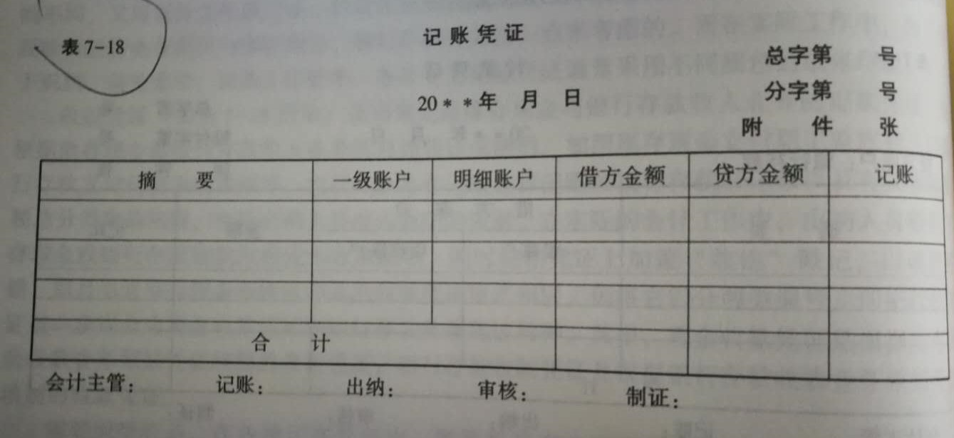
销售商品10000元，增值税税率13%，货款已收。

Slide 7
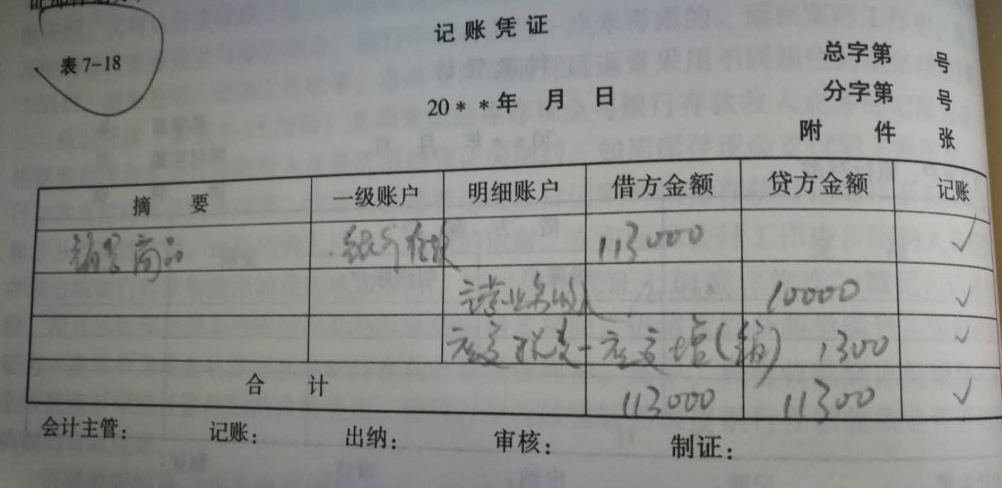


Slide 8
一、会计凭证的意义和种类
（二）会计凭证的种类
按复式记账凭证用途：
专用记账凭证：收款凭证、付款凭证、转账凭证

Slide 9
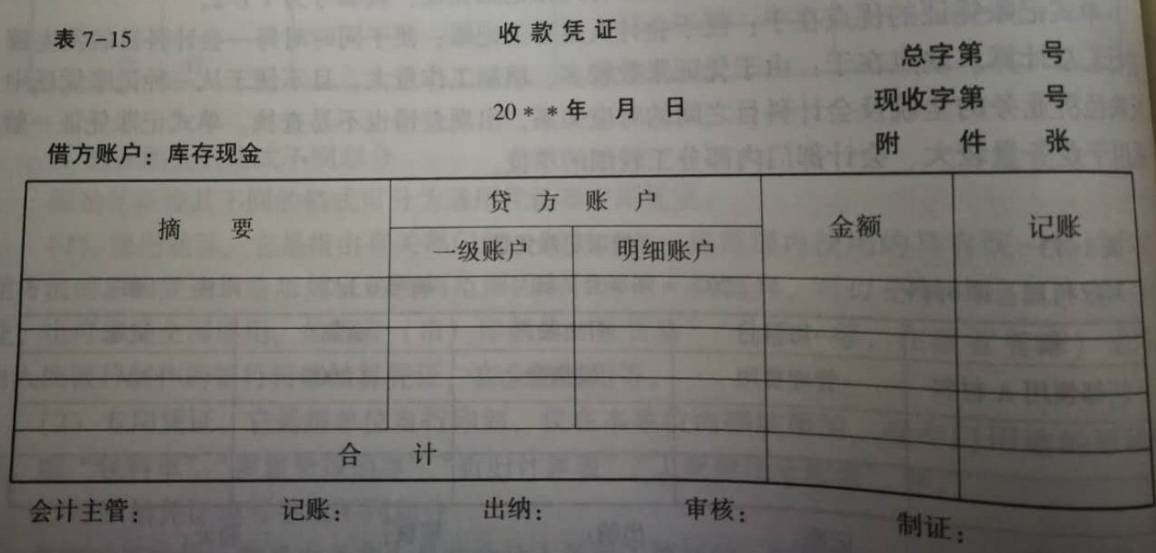

Slide 10
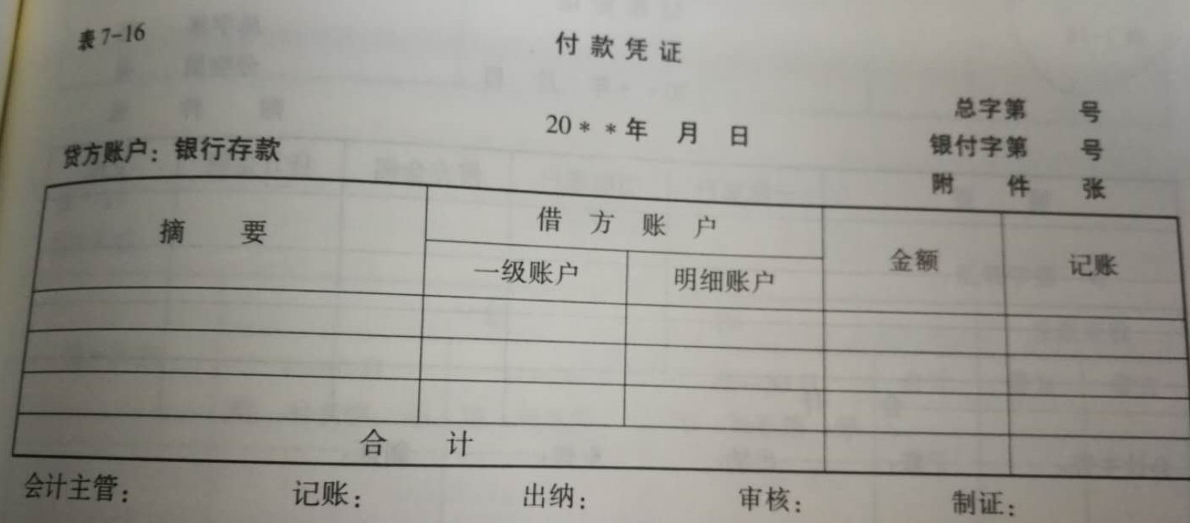

Slide 11
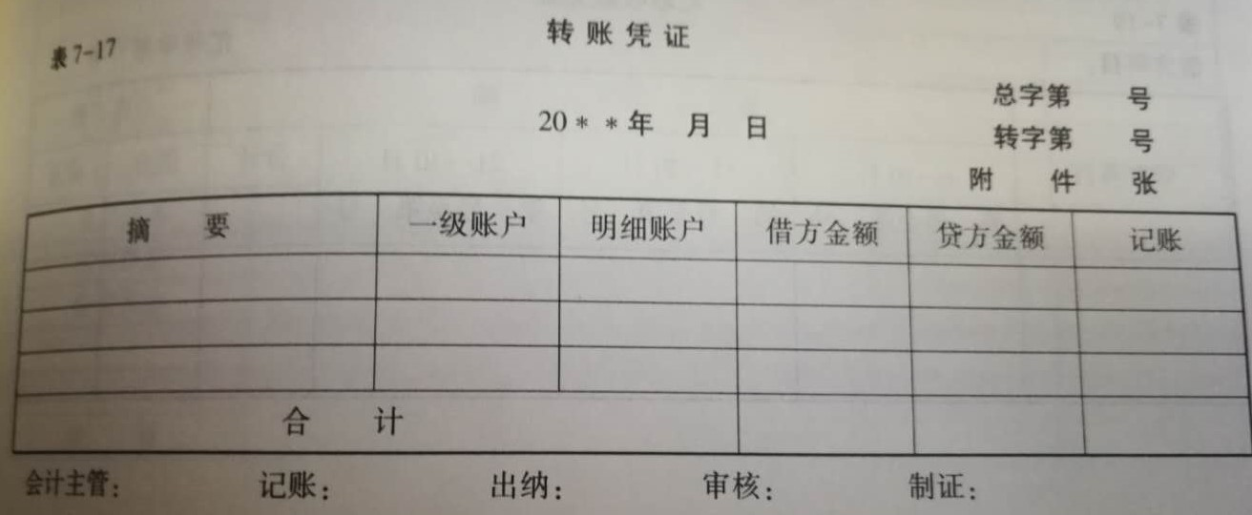

Slide 12
一、会计凭证的意义和种类
（二）会计凭证的种类
付款凭证：用来记录现金与银行存款付出业务的记账凭证，根据现金和银行存款收入业务的原始凭证编制。
例：支付前欠货款20万元。

Slide 13
一、会计凭证的意义和种类
（二）会计凭证的种类
转账凭证：用来记录非货币资金业务的凭证，是根据转账业务（即不涉及现金和银行存款收付业务的原始凭证、汇总原始凭证或记账编制凭证填制的专用凭证。
例：购买原材料50万元，货款未付。

Slide 14
一、会计凭证的意义和种类
（二）会计凭证的种类
现金与银行存款之间的相互划转，只填制付款凭证。
例：1、现金10万元送存银行。
2、提取备用金5000元。

Slide 15
一、会计凭证的意义和种类
（二）会计凭证的种类
课后习题：下列业务应填制哪种记账凭证（收款、付款、转账凭证？）

Slide 16
Thank you!

